Slide 1

فصل دوم دینامیک نسبیتی مفهوم فضا و زمان

Slide 2


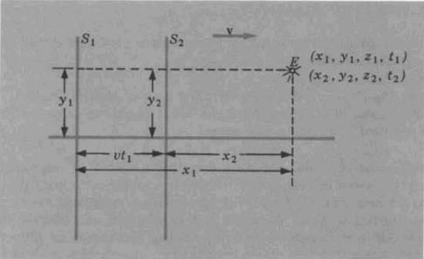

اصول نسبیت
تبدیلات گالیله
اصل اول : در تمام دستگاه های اینرسی قوانین فیزیکی یا کاملا یکسان هستند و یا شکل ریاضی یکسانی دارند.

Slide 3
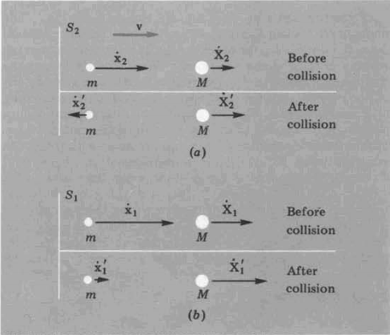


تحقیق قانون بقا اندازه حرکت خطی
در دستگاه S2 پایستگی اندازه حرکت :

Slide 4




ناوردایی قانون های نیویتون
پایستگی اندازه حرکت خطی

Slide 5


ناوردایی قانون بقا انرژی

Slide 6
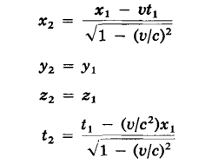



اصل دوم نسبیت و تبدیلات لورنتس
شکست تبدیلات گالیله با اندازه گیری سرعت نور توسط مایکلسون و مورلی-تبدیلات لورنتز
اصل دوم: سرعت نور در تمام دستگاههای مرجع اینرسی یکسان است.
$$S1$$
$$S2$$
Y
Y
v
X
X
$$Z$$

Slide 7

تبدیلات لورنتسی سرعت
$γ=\frac{1}{1−\frac{v}{c^{2}}}$ ${ x}_{2}=γ\left(x_{1}−vt_{1}\right)$
$${x ̇}_{2}=\frac{{dx}_{2}}{dt_{2}}=\frac{{dx}_{2}}{dt_{1}}\frac{{dt}_{1}}{dt_{2}}$$
$${dx}_{2}=γ\left({dx}_{1}−v dt_{1}\right)$$
$$\frac{{dx}_{2}}{dt_{1}}=γ\left(\frac{{dx}_{1}}{dt_{1}}−v\right)= γ({\dot{x}}_{1}−v)$$

Slide 8
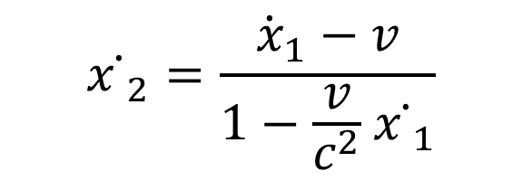
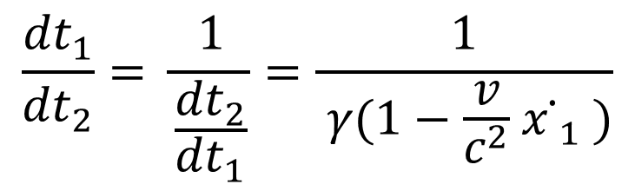
تبدیلات لورنتسی سرعت
$$\frac{{dt}_{1}}{dt_{2}}= \frac{1}{\frac{{dt}_{2}}{dt_{1}}}=\frac{1}{ γ(1−\frac{v}{c^{2}}{ x ̇}_{1} )}$$
$${x ̇}_{2}=\frac{{\dot{x}}_{1}−v}{1−\frac{v}{c^{2}}{ x ̇}_{1}}$$

Slide 9
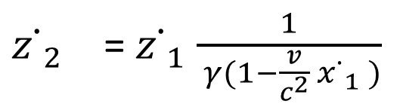
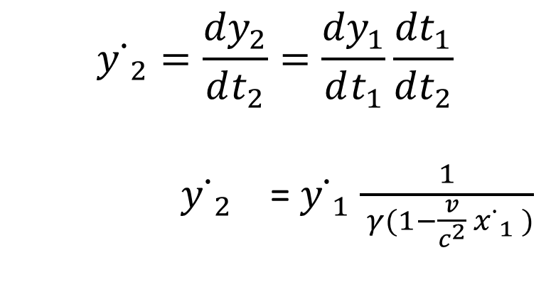
$${y ̇}_{2}=\frac{{dy}_{2}}{dt_{2}}=\frac{{dy}_{1}}{dt_{1}}\frac{{dt}_{1}}{dt_{2}}$$
${y ̇}_{2}$ =${ y ̇}_{1} \frac{1}{ γ(1−\frac{v}{c^{2}}{ x ̇}_{1} )}$
${z ̇}_{2}$ =${ z ̇}_{1} \frac{1}{ γ(1−\frac{v}{c^{2}}{ x ̇}_{1} )}$

Slide 10
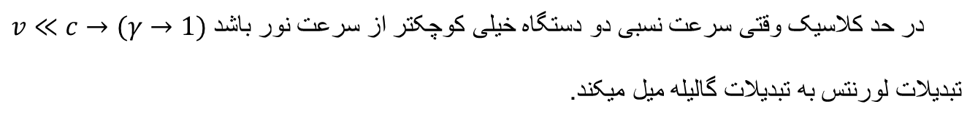
حد کلاسیک تبدیلات لورنتس
$v≪c→(γ→1)$در حد کلاسیک وقتی سرعت نسبی دو دستگاه خیلی کوچکتر از سرعت نور باشد
تبدیلات لورنتس به تبدیلات گالیله میل میکند.

Slide 11



بازه های فضا و زمان در فیزیک نسبیتی

Slide 12



انبساط زمان

Slide 13

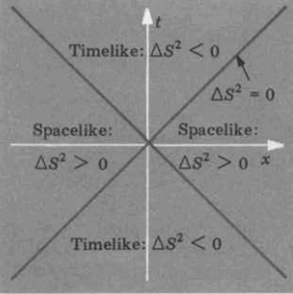
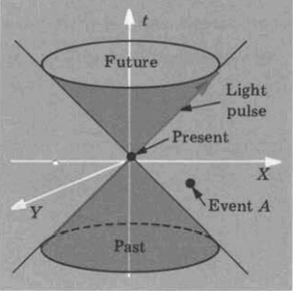
مخروط نوری

